Slide 1
第25章 PPT：ROS2 机械臂建模
• 课程：ROS2 Python 编程
• 章节：第 25 章 ROS2 机械臂建模
• 课时：2 课时
• 内容：URDF 基础、六自由度机械臂建模、Xacro、SRDF、Rviz 可视化、3D 模型导入、模型验证
---
第25章 PPT：ROS2 机械臂建模
第 1 / 16 页
Notes:
旁白：欢迎来到第 25 章，ROS2 机械臂建模！2 课时把上一章的运动学理论落成模型文件：URDF 基础、六自由度建模、Xacro、SRDF、Rviz 可视化、3D 模型导入和三层验证。从这一章起，你的机器人开始"能看"了。

Slide 2
学习目标
• 掌握 URDF 和 Xacro 建模方法
• 理解 SRDF 语义描述文件的结构
• 学会在 Rviz 中可视化机械臂模型
• 掌握 3D 模型导入与整合方法
---
第25章 PPT：ROS2 机械臂建模
第 2 / 16 页
Notes:
旁白：四条目标对应四条能力线：URDF 加 Xacro 建模、SRDF 语义、Rviz 可视化、3D 模型整合。检验标准一句话——不查教程独立写出一个能动的六轴机械臂 URDF。

Slide 3
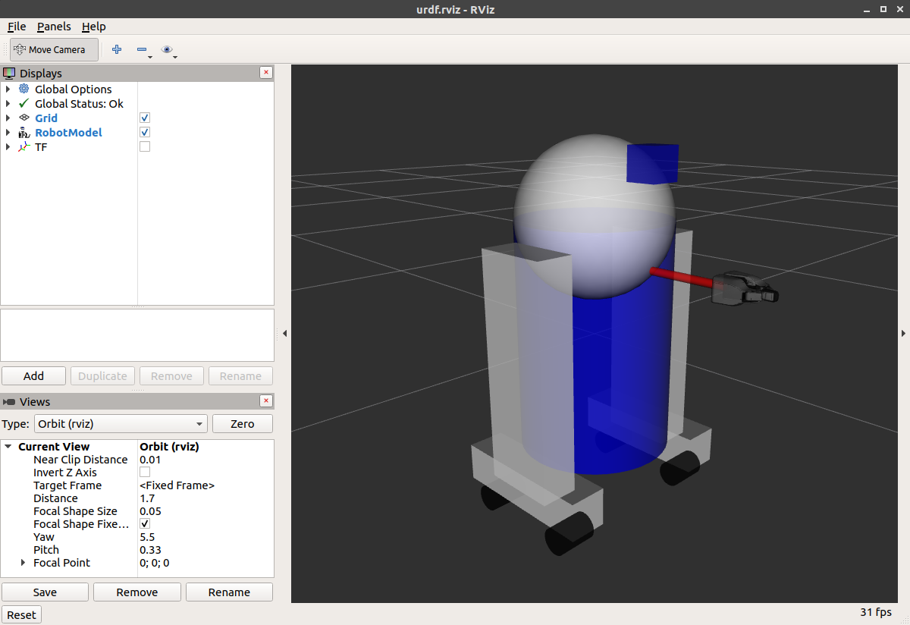
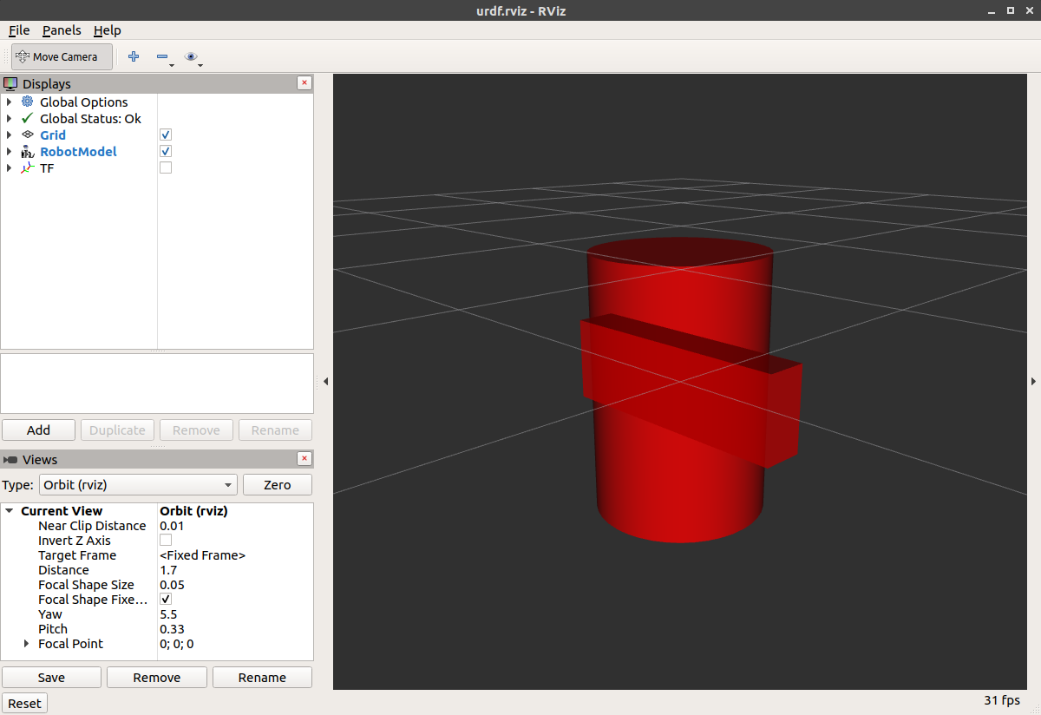
URDF 基础：概念与结构
• URDF：Unified Robot Description Format，统一机器人描述格式，基于 XML 规范
• 机器人模型 = Link（连杆）+ Joint（关节） 构成的树状结构
• <robot name="my_arm"> 为根元素，name 属性标识机器人
<robot name="my_arm">
<link name="base_link">
<visual>
<geometry>
<cylinder length="0.18" radius="0.1"/> <!-- 黄色底座 -->
</geometry>
</visual>
</link>
<joint name="joint1" type="revolute">
<parent link="base_link"/>
<child link="link1"/>
<origin xyz="0 0 0.18"/>
<axis xyz="0 0 1"/>
<limit effort="300" velocity="0.6" lower="-2.96" upper="2.96"/>
</joint>
</robot>
第25章 PPT：ROS2 机械臂建模
第 3 / 16 页
• 父连杆 → 关节 → 子连杆 逐级嵌套，构成完整运动链
---
Notes:
旁白：URDF 就是机器人的「身份证」：一个 XML 文件把连杆和关节说清楚。看这段最小示例——base_link 用圆柱做外观，joint1 是 revolute 旋转关节，origin 定位、axis 定轴、limit 限位。上面两张图：一张是 URDF 在 RViz 里的可视化效果，另一张是多种几何形状的组合示例，geometry 里圆柱、方块、球体都可以自由搭配。

Slide 4
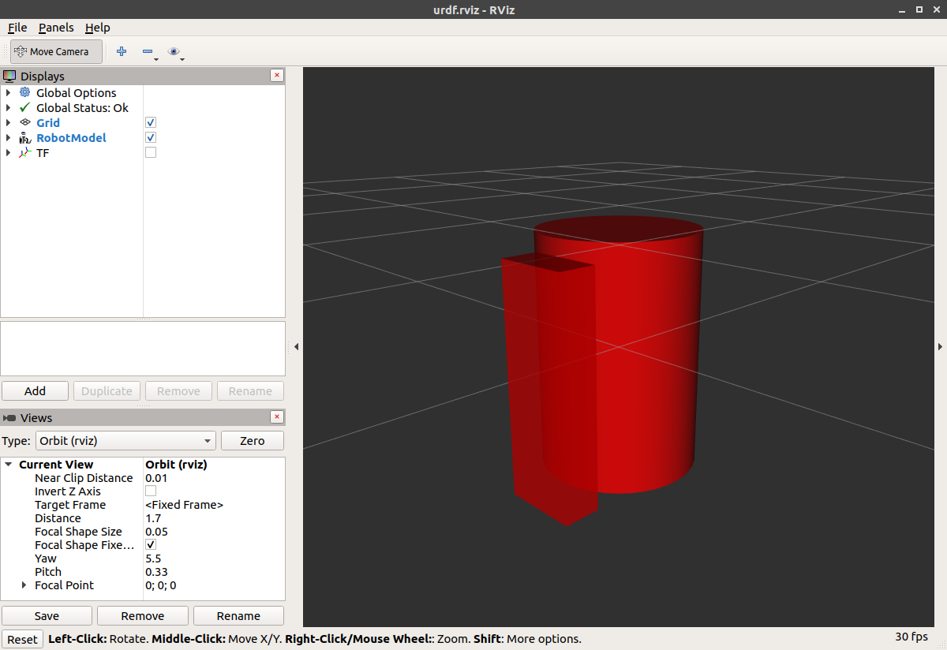
link 三要素与关节类型
• link 的三大核心子元素：
子元素 | 作用 | 示例
visual | 外观显示 | origin / geometry / material
collision | 碰撞模型 | 可简化，不必与 visual 相同
inertial | 惯性参数 | mass=1.0，ixx=0.0052 iyy=0.0052 izz=0.005
• 关节类型表：
类型 | 说明 | 自由度 | 典型应用
revolute | 旋转关节，有限位 | 1 | 机械臂关节
continuous | 连续旋转 | 1 | 车轮
prismatic | 滑动关节 | 1 | 夹爪
fixed | 固定关节 | 0 | 底座
floating | 浮动关节 | 6 | 自由物体
planar | 平面运动 | 3 | AGV 底盘
• 关节属性：parent/child、origin（xyz、rpy）、axis、limit（effort/velocity/lower/upper）、dynamics（damping=50、friction=1）、mimic（multiplier、offset）、safety_controller（soft_lower_limit=-2.85、soft_upper_limit=2.85）
第25章 PPT：ROS2 机械臂建模
第 4 / 16 页
---
Notes:
旁白：link 三要素各有分工：visual 管外观，collision 管碰撞、可以简化，inertial 管惯性，动力学仿真必备。六种关节类型里 revolute 和 continuous 最常用，fixed 用来焊死底座，floating 和 planar 在机械臂里很少见。origin 的 xyz 加 rpy 决定子连杆相对父连杆的位姿，下图里 origin 一改、坐标系跟着挪，就是它的直观效果。

Slide 5
六自由度 URDF 建模
• 新建功能包：
ros2 pkg create arm_description --build-type ament_python --dependencies rclpy
• 目录结构：urdf / launch / rviz / meshes
• 连杆链：base_link → joint1(腰) → link1 → joint2(肩) → link2 → joint3 → link3 → joint4 → link4 → joint5 → link5 → tool0
• 关键定义：
部件 | 几何 | 颜色 | 参数
base_link | 圆柱 0.09 高 × 0.08 半径 | 黄 | 质量 2.0
link1 | 0.06×0.06×0.25 | 蓝 | joint1 腰 z 轴 ±π
link2 | 0.06×0.06×0.25 | 绿 | joint2 肩 y 轴 ±2.09
link3 | 0.05×0.05×0.15 | 红 | joint3 y 轴 ±2.09
link4 | 0.04×0.04×0.08 | 黄 | joint4/5 continuous effort 50
link5 | 圆柱 0.08×0.03 | 灰 | tool0 固定关节
• 各连杆使用不同颜色，便于调试与区分
第25章 PPT：ROS2 机械臂建模
第 5 / 16 页
---
Notes:
旁白：六轴机械臂的连杆链从 base_link 一路到 tool0，中间五个旋转关节。新建 ament_python 功能包后按 urdf、launch、rviz、meshes 四个目录组织文件。表格里每个连杆的几何和颜色都不同——纯粹为了调试，RViz 里一眼就能分清谁是谁。

Slide 6
ros2_control 硬件接口
• command interface：位置 / 速度 / 力矩指令接口，控制器写入
• state interface：位置 / 速度 / 力矩状态接口，硬件读取反馈
• hardware 插件类型：
- 真机驱动：读写实际电机总线
- mock_components：无硬件仿真（joint_state_publisher 模式）
- gazebo_ros2_control：在 Gazebo 中联动物理仿真
• transmission 为 ROS1 遗留概念，已废弃不用
---
第25章 PPT：ROS2 机械臂建模
第 6 / 16 页
Notes:
旁白：ros2_control 的接口分两类：command 接口给控制器写指令，state 接口让硬件读反馈。硬件插件三种：真机驱动读写电机总线，mock_components 无硬件也能仿真，gazebo_ros2_control 联动 Gazebo 物理仿真。transmission 是 ROS1 的遗留概念，直接跳过不用记。

Slide 7
Xacro：参数与数学表达式
• 参数集中定义，一处修改全局生效：
<xacro:property name="base_radius" value="0.08"/>
<xacro:property name="base_height" value="0.09"/>
<xacro:property name="link1_len" value="0.25"/>
<xacro:property name="link2_len" value="0.25"/>
<xacro:property name="link3_len" value="0.15"/>
• ${} 内支持数学运算：<origin xyz="0 0 ${base_height}"/>
• 关节限位参数化：joint1 lower=${-pi} upper=${pi}，joint2/3 绕 y 轴 ±2π/3
---
第25章 PPT：ROS2 机械臂建模
第 7 / 16 页
Notes:
旁白：Xacro 的核心思想是参数集中定义、一处修改全局生效。五个 property 定义完尺寸，后面所有引用都跟着变；${} 里还能做数学运算，origin 里直接写 ${base_height} 就行。关节限位也参数化：joint1 用正负 pi，joint2、joint3 用正负 2π/3，改起来一目了然。

Slide 8
Xacro 宏封装
• 宏定义：create_link(name, length, color_name)，内部自动计算质量与惯量：
- mass = ${length*5}
- inertia = 0.001 * length * 10
• 关节宏 create_revolute_joint：统一 effort=100
• 效果：URDF 代码量大幅缩减，参数与结构分离
• Xacro 是预处理工具，不参与运行时解析：
xacro <file> > out.urdf
---
第25章 PPT：ROS2 机械臂建模
第 8 / 16 页
Notes:
旁白：宏是 Xacro 的杀手锏：create_link 宏内部自动算质量和惯量——mass 等于长度乘 5，惯量按 0.001 乘长度乘 10 估算，关节宏统一 effort 100。几百行的 URDF 立刻瘦身，参数与结构分离。最后记住 Xacro 是预处理工具：xacro 命令展开成 URDF，运行时解析的仍是纯 XML。

Slide 9
SRDF 语义描述
• SRDF 描述机器人语义而非几何：规划组、预设位姿、碰撞矩阵、虚拟关节、末端执行器
• 规划组：arm_group（joint1～joint6）、gripper
• 预设位姿 group_state：
- home：所有关节为 0
- vertical：j2=-1.57、j3=1.57、j5=1.57
• virtual_joint：base_footprint，world → base_link，类型 fixed
• disable_collisions 规则：Never / Adjacent
---
第25章 PPT：ROS2 机械臂建模
第 9 / 16 页
Notes:
旁白：SRDF 描述语义而不是几何：规划组、预设位姿、碰撞矩阵、虚拟关节、末端执行器五件事。两个规划组 arm_group 和 gripper；home 位姿全零，vertical 靠 j2 负 1.57、j3 和 j5 正 1.57 摆出竖直姿态。disable_collisions 用 Never 和 Adjacent 两类规则把不该检测的碰撞对关掉，规划更快更稳。

Slide 10
MoveIt 配置包结构
• config 目录：six_dof_arm.srdf、kinematics.yaml、joint_limits.yaml、ompl_planning.yaml、fake_controllers.yaml、ros2_controllers.yaml
• launch 目录：move_group、planning_context、demo
• Setup Assistant 流程：导入 URDF → 定义规划组 → 配置碰撞矩阵 → 预设位姿 → 虚拟关节 + 末端执行器
• SRDF 只携带语义，运行时与 URDF 合并为 planning scene
---
第25章 PPT：ROS2 机械臂建模
第 10 / 16 页
Notes:
旁白：MoveIt 配置包 config 目录五件套：SRDF、kinematics、joint_limits、ompl_planning、控制器配置；launch 目录三个入口。Setup Assistant 五步走：导入 URDF、定规划组、配碰撞矩阵、设预设位姿、挂虚拟关节和末端执行器。记住 SRDF 只带语义，运行时与 URDF 合并成 planning scene 才生效。

Slide 11
Rviz 可视化
• display.launch.py：robot_state_publisher + joint_state_publisher_gui + rviz2 -d display.rviz
• joint_state_publisher_gui：滑块手动控制各关节角度
• display_xacro.launch.py：use_sim_time 由 LaunchConfiguration 配置，process_file(xacro_file).toxml() 生成 robot_description
• 启动方式：
ros2 launch arm_description display.launch.py
ros2 launch arm_description display_xacro.launch.py
• RViz 相关组件：RobotModel、TF、MotionPlanning
---
第25章 PPT：ROS2 机械臂建模
第 11 / 16 页
Notes:
旁白：可视化两条路径：display.launch.py 用 URDF 加 joint_state_publisher_gui 滑块手动掰关节；display_xacro.launch.py 用 process_file 把 Xacro 展开成 robot_description，use_sim_time 走 LaunchConfiguration 配置。RViz 里盯三个组件：RobotModel 看模型，TF 看坐标系，MotionPlanning 留给下一章。

Slide 12
3D 模型导入与简化
• mesh 引用：<mesh filename="package://arm_description/meshes/base.stl"/>
• 常见格式：
格式 | 特点
STL | 广泛支持，无颜色
Collada (.dae) | 带纹理，文件较大
OBJ | 需配套 MTL 材质文件
• 碰撞模型简化（trimesh）：
simplify_quadric_decimation(max_faces=500) # base.stl → base_collision.stl
• 路径排查：echo $AMENT_PREFIX_PATH，在 install 目录下 find 查找 *.stl / *.dae
---
第25章 PPT：ROS2 机械臂建模
第 12 / 16 页
Notes:
旁白：mesh 引用用 package:// 协议指向功能包内的文件。格式三选一：STL 支持最广但没有颜色，Collada 带纹理但文件大，OBJ 要配 MTL 材质文件。碰撞模型必须简化——simplify_quadric_decimation 把面数砍到 500，生成 base_collision.stl。模型路径找不到就 echo AMENT_PREFIX_PATH，再去 install 目录 find。

Slide 13
模型验证（三层检查）
• 语法层：check_urdf six_dof_arm.urdf（输出 root link: base_link）；xmllint --noout
• 结构层：graphviz + urdf_to_graphviz 生成 six_dof_arm.pdf，检查父链连接错误
• 运行层：joint_state_publisher_gui 滑块逐一测试关节运动
• 性能要点：碰撞网格顶点应为数百量级，否则 MoveIt 规划性能显著下降；可用 MeshLab 抽壳、减面处理
---
第25章 PPT：ROS2 机械臂建模
第 13 / 16 页
Notes:
旁白：验证分三层：语法层 check_urdf 输出 root link 就说明 XML 没问题，再用 xmllint 把关；结构层用 urdf_to_graphviz 生成 PDF 查父链连接；运行层用滑块逐个试关节。性能红线记一条：碰撞网格顶点保持数百量级，超标就用 MeshLab 抽壳减面，否则 MoveIt 规划明显变慢。

Slide 14
本章要点
• URDF 是机械臂建模的基础：link + joint 树状结构
• 关节类型决定自由度，limit 限位保证运动安全
• Xacro 通过 property 与宏实现参数化和代码复用
• SRDF 描述规划组、预设位姿、碰撞矩阵等语义信息
• 3D 网格用于可视化，碰撞模型必须简化以保证规划性能
• 模型验证分语法、结构、运行时三层进行
---
第25章 PPT：ROS2 机械臂建模
第 14 / 16 页
Notes:
旁白：六条要点串起全章：URDF 的 link 加 joint 树状结构、关节类型与限位、Xacro 参数化与宏、SRDF 语义、碰撞模型简化、三层验证。能对着每条讲出「是什么、为什么、怎么用」，建模这一关就算过了。

Slide 15
课后练习
1. 编写一个六自由度机械臂的 URDF 文件，包含底座、三个连杆、腕部和末端执行器，用不同颜色区分
2. 使用 Xacro 重构：将连杆长度、颜色等参数设为变量，用宏简化代码
3. 编写 SRDF：定义 arm_group 和 gripper 两个规划组，以及 home 和 vertical 两个预设位姿
4. 编写 launch 文件在 RViz 中可视化模型，并用 joint_state_publisher_gui 手动控制
5. 导入 STL 或 DAE 3D 模型作为可视化模型，为碰撞检测创建简化模型
---
第25章 PPT：ROS2 机械臂建模
第 15 / 16 页
Notes:
旁白：五道题正好是建模的完整闭环：第一题手写 URDF 练基础，第二题 Xacro 重构练复用，第三题 SRDF 练语义，第四题 launch 可视化练调试，第五题 3D 模型导入练工程化。建议按顺序做——前一题的产物就是后一题的输入，做完你会收获一个完整的 arm_description 包。

Slide 16
下章预告
• 第 26 章：MoveIt2 基础
• 内容：机械臂运动规划、轨迹执行与应用开发
第25章 PPT：ROS2 机械臂建模
第 16 / 16 页
Notes:
旁白：模型就绪，下一章让机械臂动起来：第 26 章 MoveIt2 基础——运动规划、轨迹执行与应用开发。今天写的 SRDF 规划组和预设位姿，在 MoveIt2 里全部派上用场。下课，下节课见！

